Slide 1
Spoločenstvo organizmov a ekosystém

Slide 2
Spoločenstvo rastlín
Tvoria ho rastliny žijúce na jednom území.

Slide 3
Spoločenstvo živočíchov
Tvoria ho živočíchy žijúce na jednom území.

Slide 4
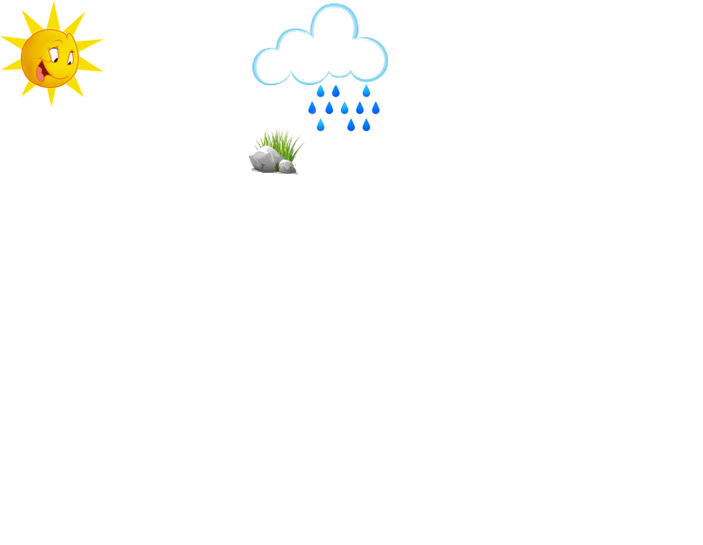
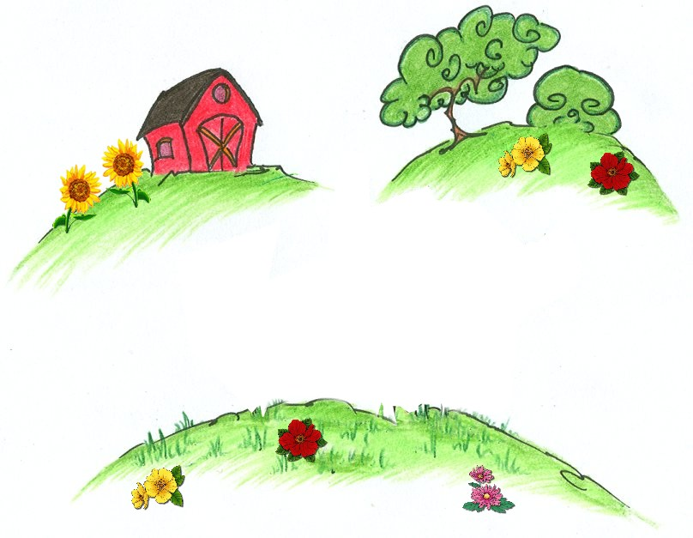
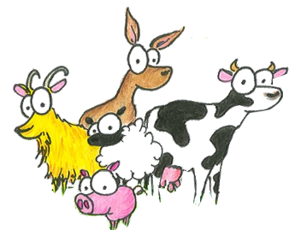
Spoločenstvá spolu s neživými prírodninami tvoria ekosystém

Slide 5
Ekosystémy
Prírodné – človek do nich zasahuje len veľmi málo
Umelé – vytvoril ich človek a podstatne ich ovplyvňuje svojou činnosťou

Slide 6
Prírodné ekosystémy
Les
Jazero
Lúka

Slide 7
Umelé ekosystémy
Pole
Park
Záhrada

Slide 8
Ďakujem za pozornosť
☺

